Slide 2
1596 CMS 84MHz

Slide 3
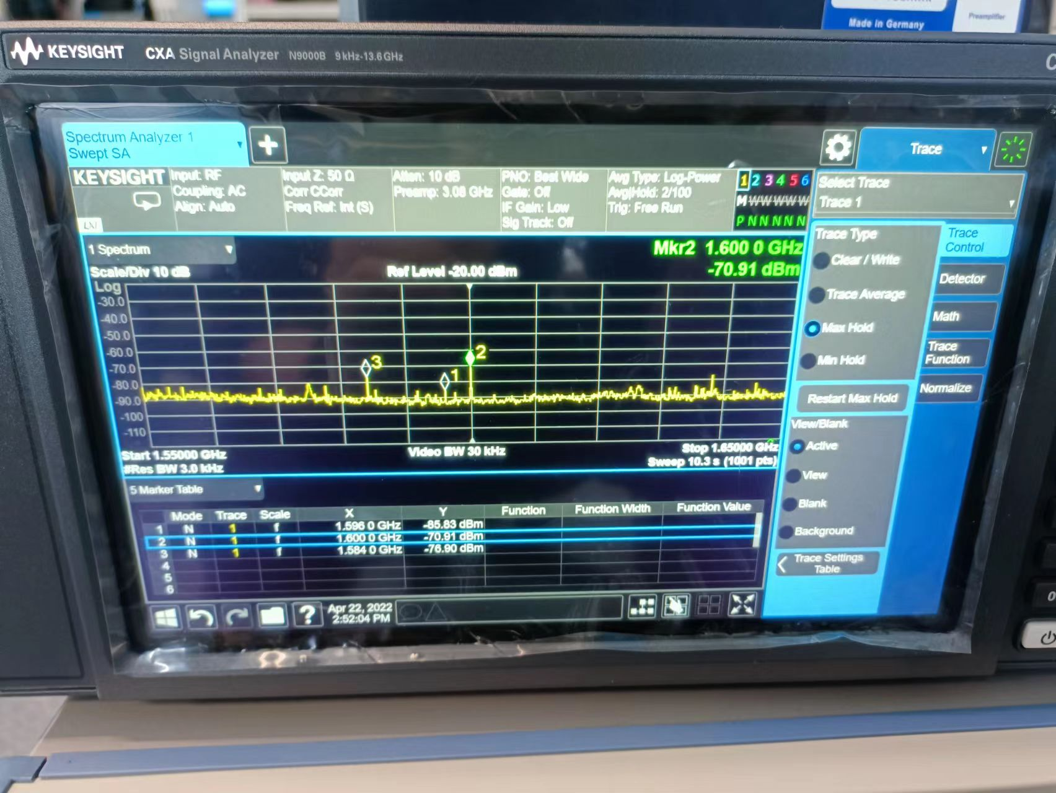
4月22日
C1 #23 开机 0x1f-> 0x02 800M

